Slide 1


Создание модели ракеты-носителя
Святковская Полина
Белов Матвей

Slide 2


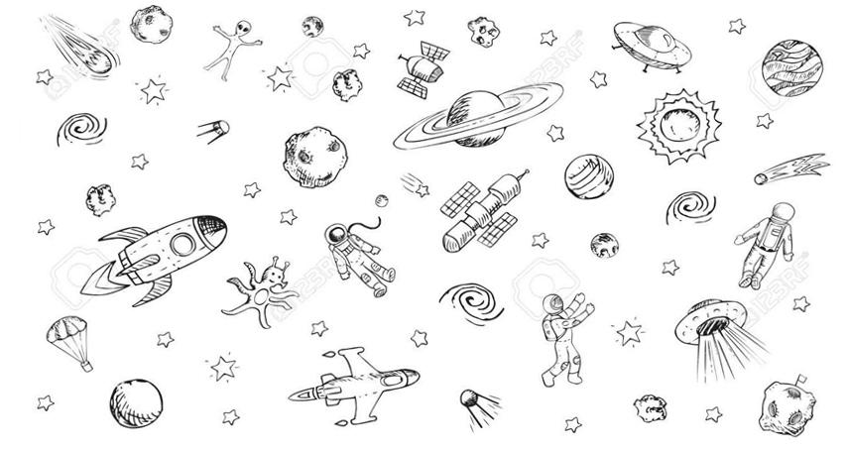

Содержание
Цели и задачи
Описание решений проекта
Испытания
Собранные данные
Анализ испытаний
Заключение
2

Slide 3



Цель проекта: создание модели ракеты-носителя для вывода полезной нагрузки
Перечень задач:
Создать модель ракеты в программе OpenRocket, Компас 3D
Собрать модель ракеты
Написать код для сбора данных из базового задания
Написать код для собственной полезной нагрузки
Разработать систему амортизации для яйца
Ожидаемый результат:
Будет возвращено целое яйцо
Будут получены и записаны на SD карту данные полёта
Будет совершена мягкая посадки
Все останутся живы (по возможности)
4

Slide 4
Техническое задание
1
Успешно доставить на высоту не менее 200 метров с помощью возвращаемой модели ракеты полезную нагрузку
Успешно приземлить и найти полезную нагрузку
2
3
Измерить давление и температуру в процессе полёта
2

Slide 5
Дополнительные миссии
4
Запустить и приземлить сырое куриное яйцо, не разбив его
Запрограммировать собственную полезную нагрузку и получить с неё данные
5
6
Осуществить мягкую посадку (поломка не более 1 стабилизатора)
3

Slide 6

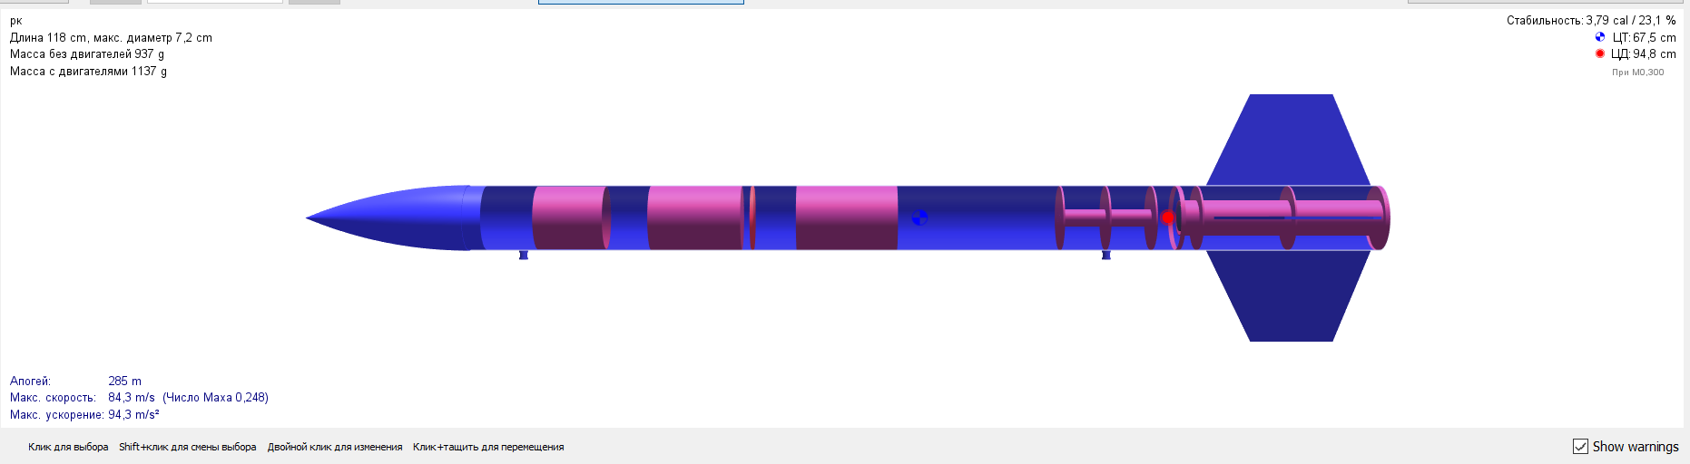
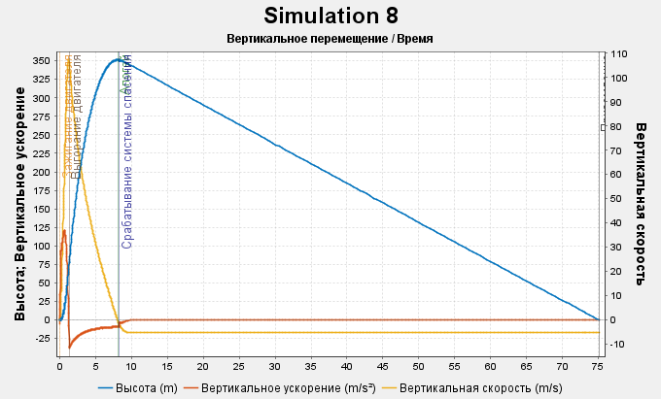
Описание решений в проекте
Характеристики ракеты:
Модель OpenRocket
Апогей:
285 м
Двигатель:
RD-100 M5
Стабильность:
3,79 cal
5,3 м/с
Скорость спуска:
Масса
(с двигателем):
1137 г
Диаметр парашюта:
0,5 м
5
Симуляция полёта

Slide 7
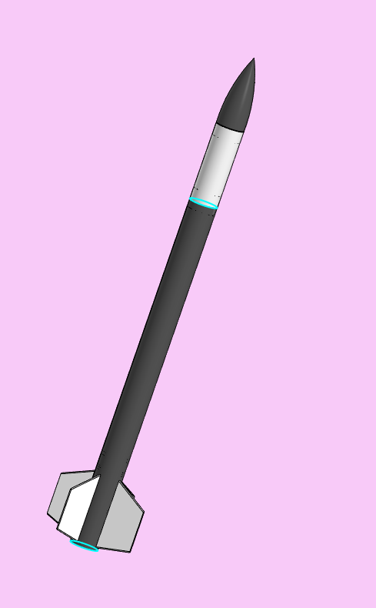
Описание решений в проекте
Состав сборки
Головной обтекатель
1
1
Головной обтекатель
2
Отсек ПН
2
3
3
Корпус
4
4
Стабилизаторы
5
Двигательный отсек
5
6

Slide 8
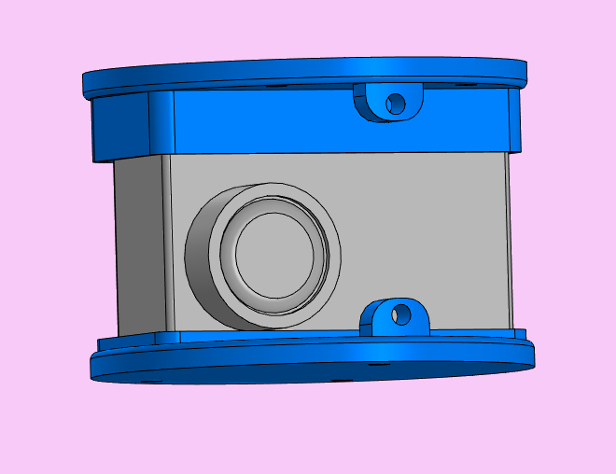
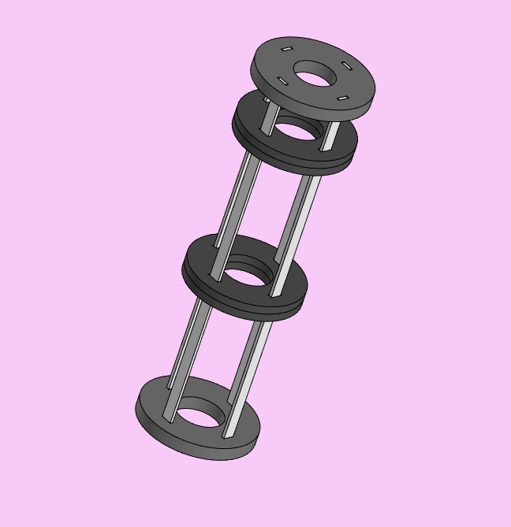

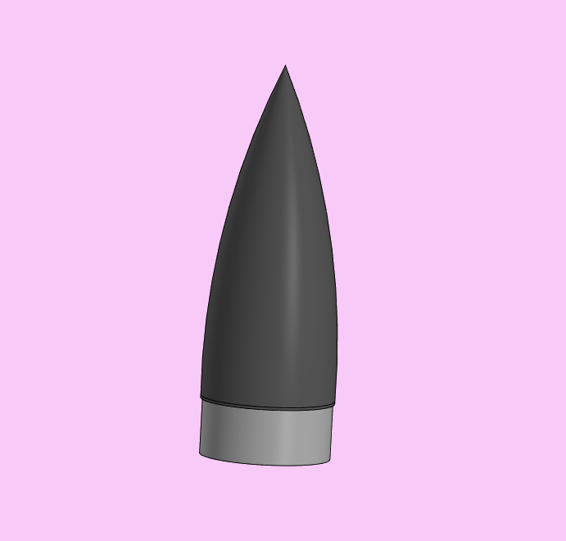
Описание решений в проекте
Процесс создания
1
Моделирование в Компас 3D
2
Печать деталей
Компоненты
3
Ручная доработка
4
Сборка
7

Slide 9
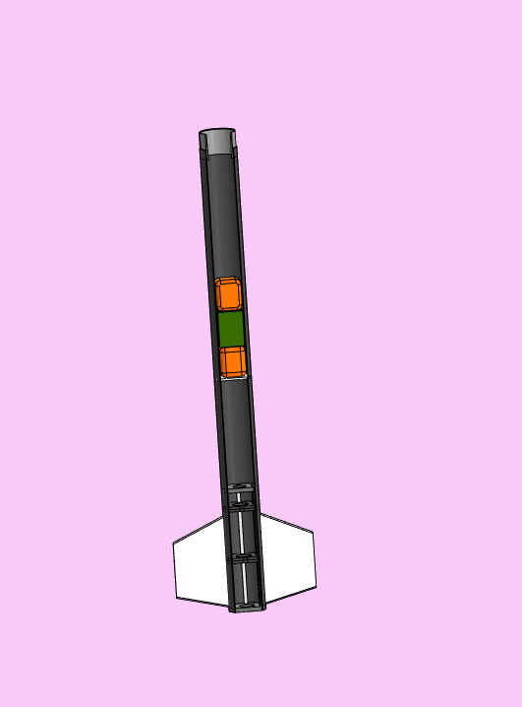
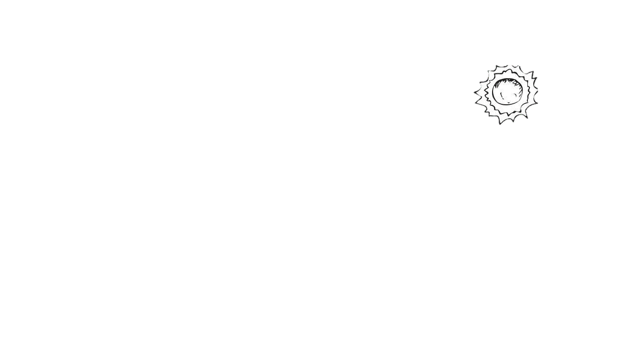
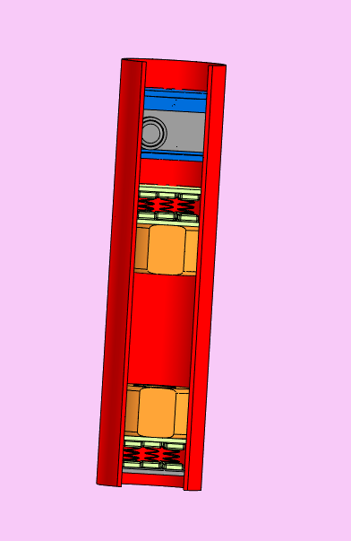
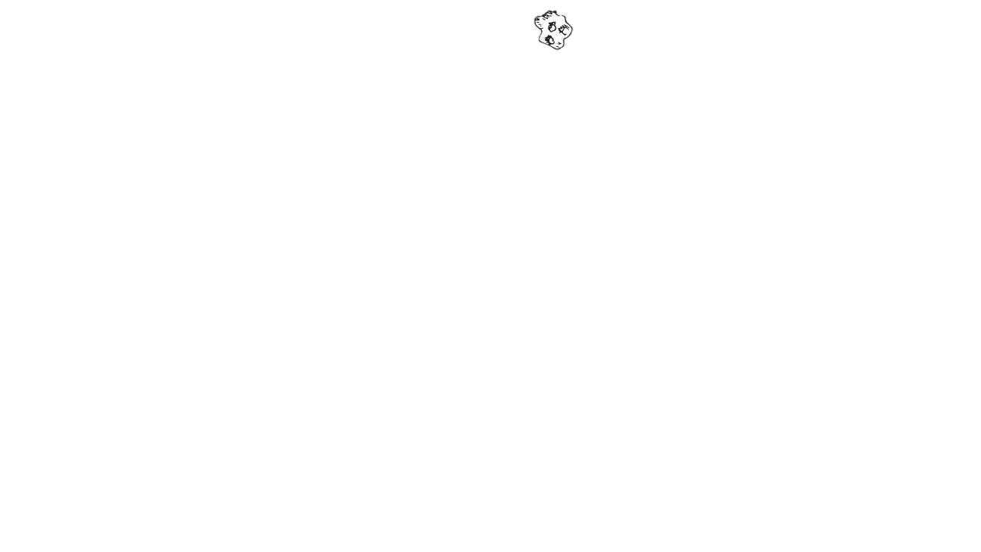
Описание решений в проекте
1 – парашют полезной нагрузки
2 – полезная нагрузка (плата)
3 – парашют ракеты
4 – двигательный отсек
Первый модуль
1
1
2
3
4
1
2
1 – крепления камеры
2 – камера
3 – амортизирующая система для яйца
3
Второй модуль
8

Slide 10
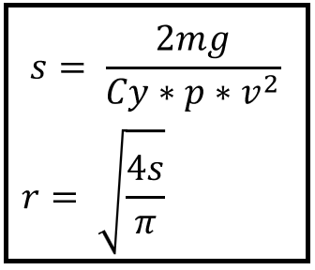
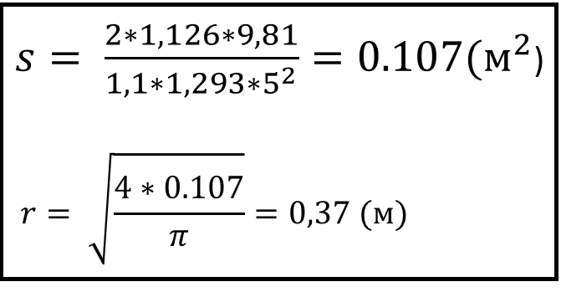
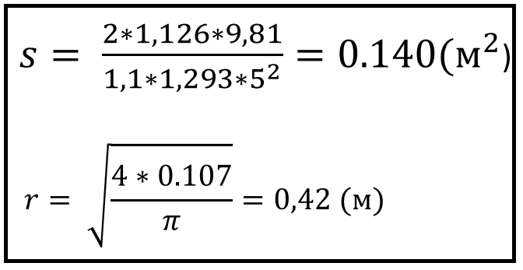
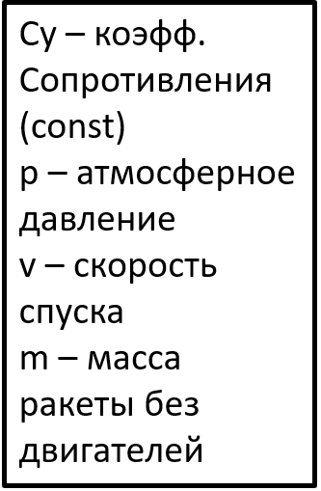
Система спасения
первая ступень
вторая ступень
формулы для расчёта
9

Slide 11
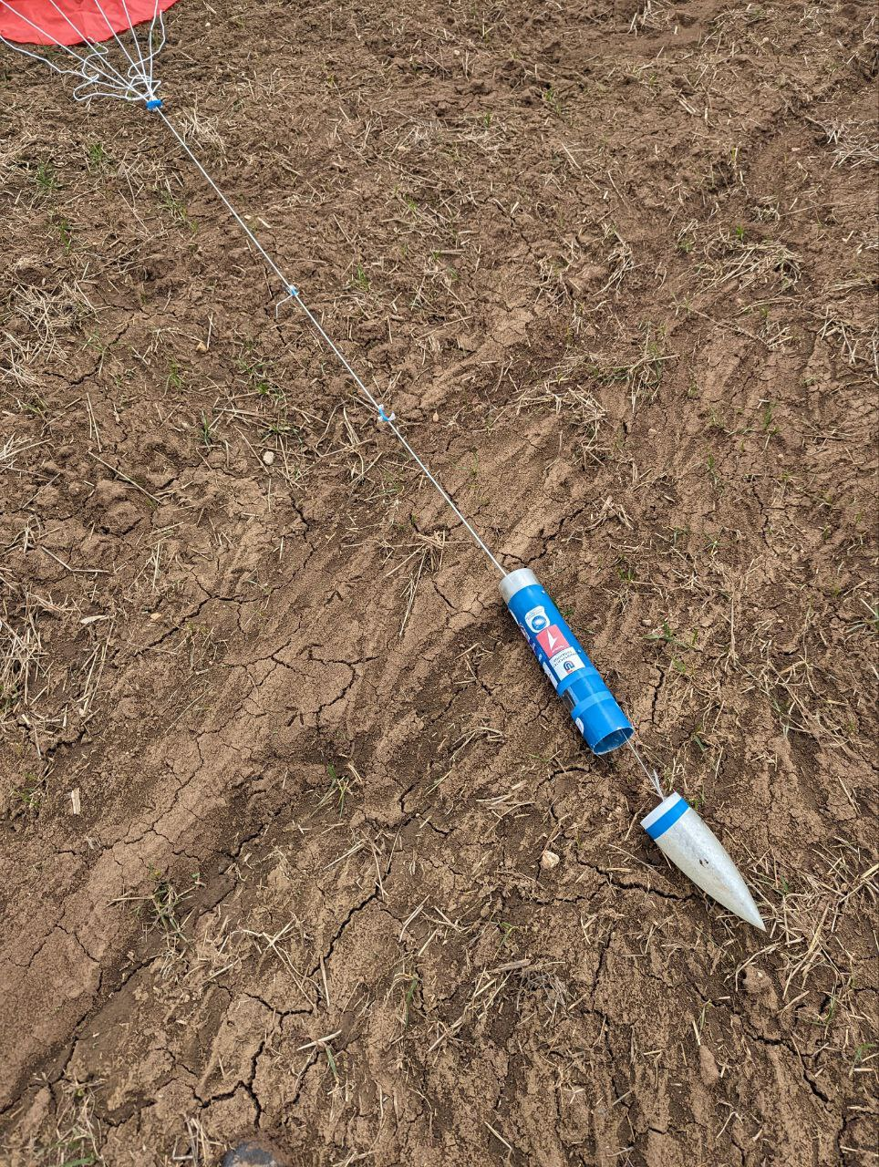
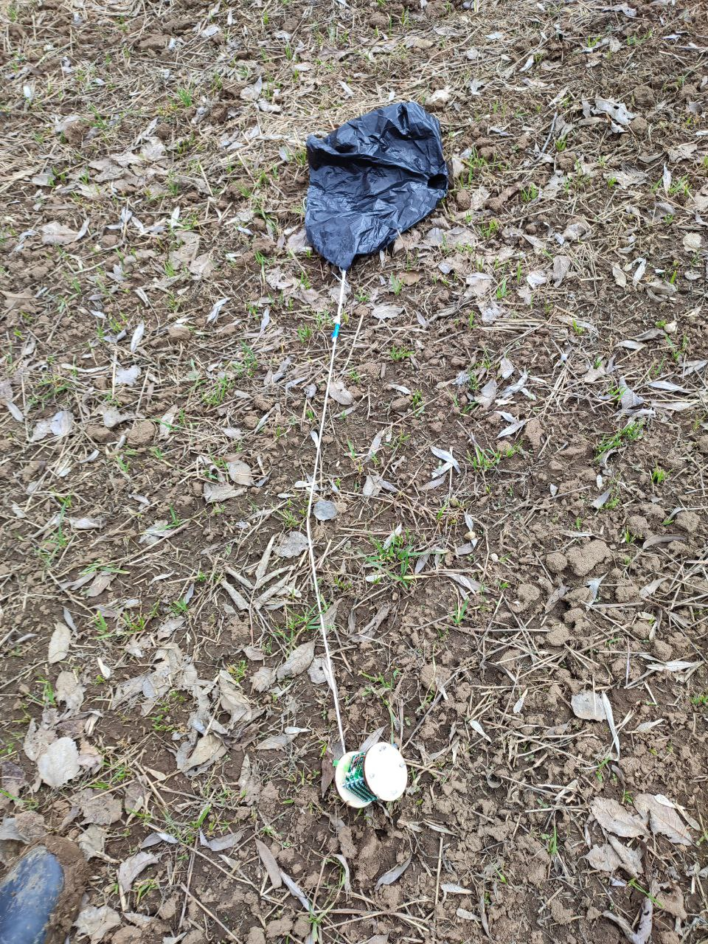

Испытания
Результаты
Апогей | 153
Мягкая посадка | Все стабилизаторы
Раскрытие парашютов
ПН
Ракета
Ракета
Электроника
10

Slide 12
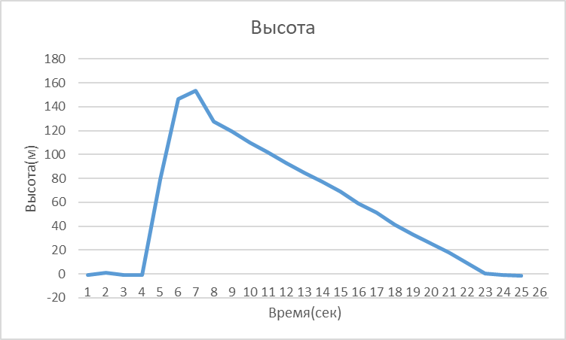
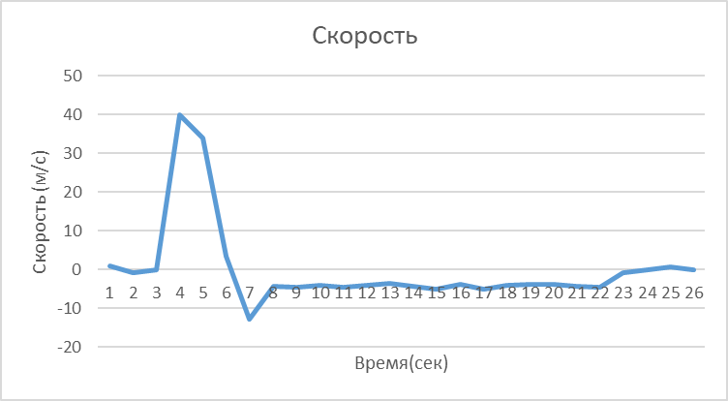
Собранные данные
Угловая скорость
Давление
GPS-координаты
Температура
Апогей
Высота
Ускорение
11

Slide 13
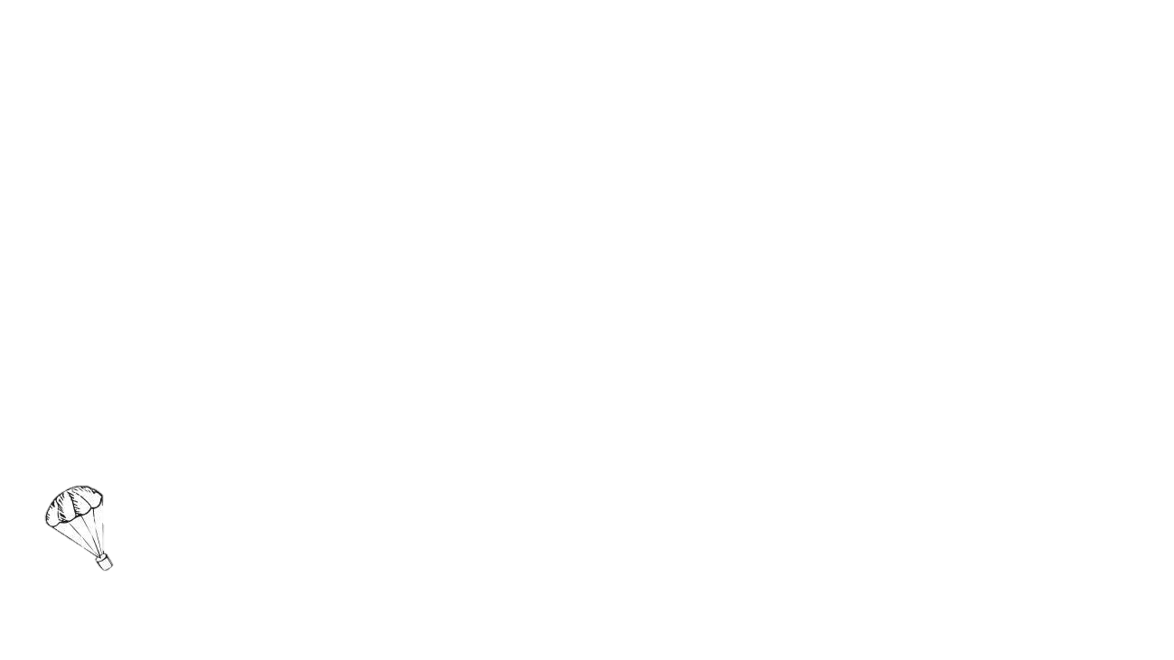
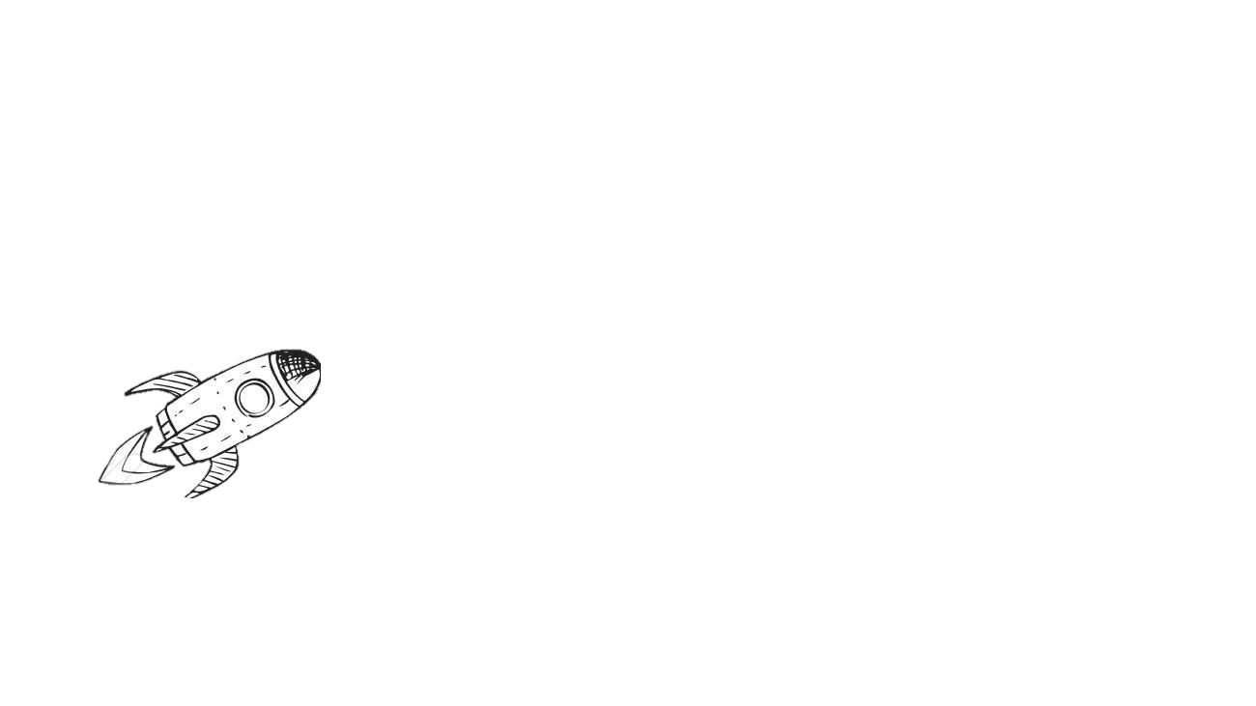
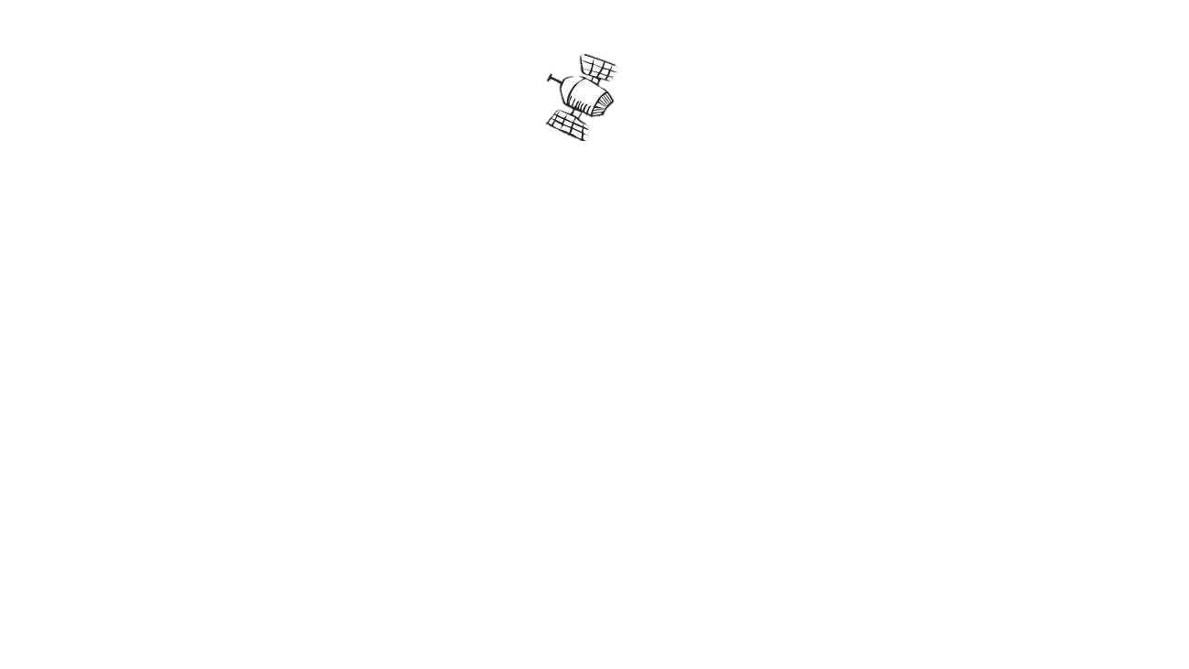

Замечания
Оторвался один модуль
Слишком низкий апогей
Должно:
Что было:
Должно:
Что было:
Два модуля спускаются на одном парашюте
Нижний модуль оторвался и упал без парашюта
285 м
153 м
Слишком мало записанных данных
Оторвавшийся бугель
Должно:
Что было:
Должно:
Что было:
Прочное крепление обоих бугелей
Бугели оторвались до старта
Плавное изменение данных
Скачкообразное изменение
12

Slide 14
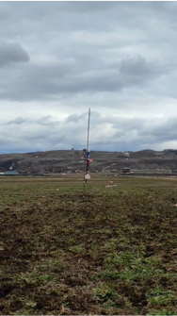

Возможная доработка и развитие проекта
Проблема:
Оторвался один модуль
Переделать систему крепления модулей
Решение:
Проблема:
Оторвавшийся бугель
Продумать более надёжный способ крепления
Решение:
13
Видео снаружи

Slide 15
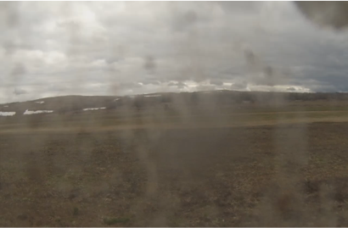

Возможная доработка и развитие проекта
Слишком мало записанных данных
Проблема:
Уменьшить задержку
Решение:
Проблема:
Слишком низкий апогей
Обеспечение штатного старта
Видео из ракеты
Решение:
14

Slide 16
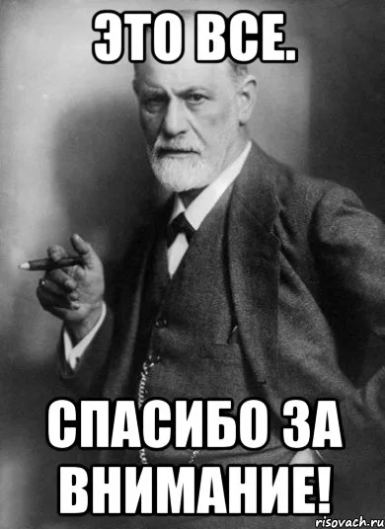
Спасибо за внимание!
17

